Slide 1
Табиғи-техногендік кешендердің құрылу және жұмыс істеуінің экономикалық және экологиялық мәселелері

Slide 2
Экологиялық мәселелердің ушығуы салдарынан әлемге жаңа көзқарас туындады, дамудың жаңа жолдары ізделіне бастады. Бұл адам мен табиғаттың өзара әсеріне, жалпы алғанда – экология мен экономика мәселелеріне де тікелей қатысты. Экономика экология үшін не істей алады және оған қалай қол жеткізеді?
Адам мен табиғат арасындағы кикілжің адамның пайда болу және даму сатысында пайда болды, біздің заманымызда әмбебап сипат иеленді. Осының салдарынан экономикалық-экологиялық мәселе туындады: экологиялық регресс есебінен экономикалық прогреске жету. Экономикалық даму соңы неге осындай жағдайға әкелді? Жауапты оның принциптерінен іздеу қажет. Экономика әрқашан қоғамның материалдық қажеттіліктерінен қанағаттануға бағытталды. Эволюция үрдісінде қоғам қажеттіліктері арта түсіп, технологиялардың қарыштап дамуын қажет етті. Нәтижесінде XX ғасырда экономикалық дамуды ғылыми – техникалық прогрессіз, табиғи ресурстарға тәуелділікті одан сайын арттыратын өнеркәсіптің ұдайы өсуінсіз елестету мүмкін болмады.

Slide 3
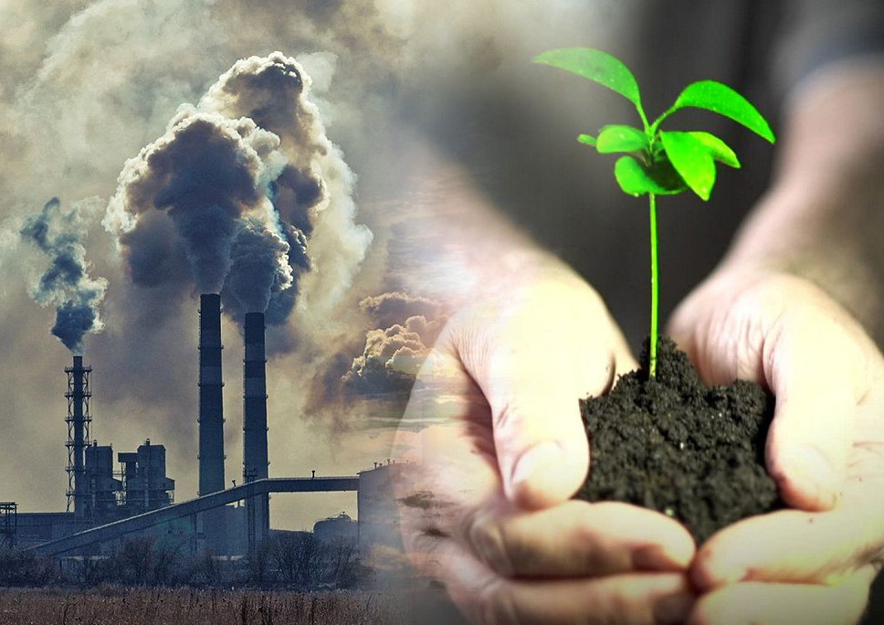
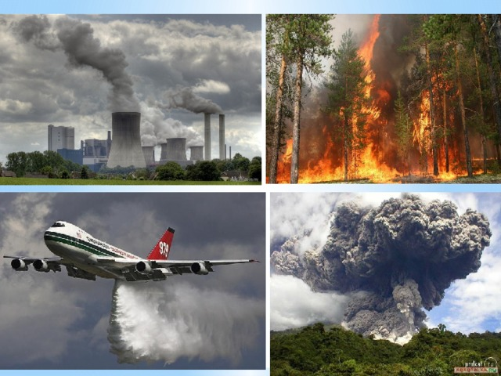

Slide 4
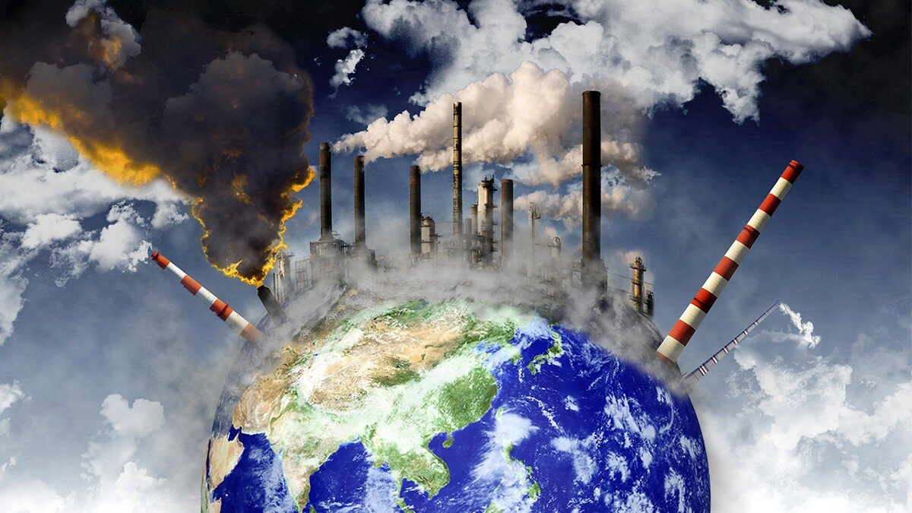
Қолда бар табиғи және адам ресурстары, техникалық білім деңгейі, институттар жүйесі экономиканың қалыптасу және жұмыс істеу шарттарын анықтайтыны сөзсіз. Қоғам әрқашан табиғи ресурстарға тәуелдіболып келді, дегенмен, бұл тәуелділік экономикада ескерілмейді. Адам сақтауға емес, тұтынуға құлшынады. Осылайша, экономикалық және экологиялық даму арасындағы негізгі қайшылық, бірінші жағынан, экономика дамуына керек; ал екінші жағынан, бұл даму қоршаған ортаға орасан зиянын тигізетінін меңзейді.
Экономиканың қарыштап дамуы мен адам әрекеті неге әкеліп соқты? Бүкіл жер кеңістігінің: мұхиттың, су мен ауаның ластануы, «бу әсері», ормандардың азаюы, шөл даланың көбеюі, көптеген өсімдіктер мен жануарлардың түрлерінің жойылуы, - бұл қоршаған ортаға антропогендік әсердің тек кейбір негізгі формалары ғана. Енді нақты фактілерге көз жүгіртейік. Екінші дүниежүзілік соғыста кейін қолданылған минералды шикізаттар бүкіл адамзат тарихындағы тұтынылған минералды шикізаттардан асып кеткен, сондықтан табиғи ресурстардың сарқылуына әкелді. Тек соңғы төрт онжылдықта ғана Жер планетасында 1950 жылға дейінгі цивилизациядағы шығарылған өнімге пара-пар өнім өндірілген.

Slide 5
БҰҰ Дүниежүзілік қоршаған орта және дамуға байланысты комиссияның мәліметтеріне сүйенсек, қазіргі кезде жыл сайын өңделетін жердің 6млн. гектары шөлге айналып барады, 20млрд. Гектар жер өз құнарлылығын жоғалтады екен. Сонымен қатар шөлдердің территорияларына кеңеюде:
Сахара шөлі оңтүстікке қарай жылына 30 мильге (48км.) жылжиды. Орман кеңістігі 1950 жылы құрлықтың 15%-ын құраса, қазір - 7%-ын құрайды. Жыл сайын орманның 11млн. гектардан астамы жойылады. Әр жыл сайын ылғалды тропикалық ормандардың 20 шаршы км. (Францияның жартысындай) өртенеді.
Планета өзінің негізгі оттегі көзін келесі онжылдықта ғана жоғалтуы мүмкін. Әртүрлі жанармай түтінінен атмосфераға жылына 20млрд. Тонна көмірқышқыл газы шығарылады. Атмосферадағы көмірқышқыл газдың көлемі ұдайы ұлғайып келеді және соңғы 100 жылда 10%-дан аса өскен.
Көмірқышқыл газ ғарыштық кеңістіктегі жылу сәулелеріне кедергі жасайды да, онда «бу әсерін» («парниковый эффект») тудырып, климаттың жылынуына ықпал етеді. Климатологтардың болжауы бойынша келесі ғасырдың ортасында бұл жылыну 2-5 градусқа жетеді. Газдың атмосфераға шығарылуы жерді ультрафиолет сәулелерінен қорғайтын озон қабатының 9%-ын бүлдірді. «Озон жыртығы» АҚШ территориясындай ауданды алатын болды. Судың орасан көлемі өндірісте қолданылады: 1т. болат балқытуға , 1т. қағаз өндіруге , 1т. синтетикалық талшық дайындауға 2500-нан дейін су тұтынылады. БҰҰ мәліметтері бойынша жылына әлемдік мұхитқа 30млрд. тонна мұнай өнімдері, 50000т. пестицидтер, 5000т. сынап түседі екен. Автомобиль транспорты, электр станциялары, қара және түсті металлургия, мұнай және газ, химия өнеркәсіптері ауаны айтарлықтай ластайды. Автомобильдерден шығатын газдар атмосфераға түсетін жалпы зиянды заттардың басым бөлігін құрайды және жыл сайын өсіп келеді. Ауаға шығарылатын жалпы улы газдардың Ресейде - 30%-дан, АҚШ-та-60%-дан астам улы газдарды осы автомобильдерден шығады. Экологиялық мәселенің ауқымын елестете отырып, оны тудырушы негізгі себеп – экономикалық дамуға тоқталайық.

Slide 6
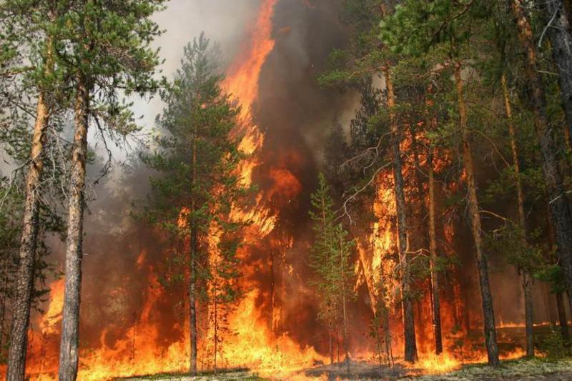
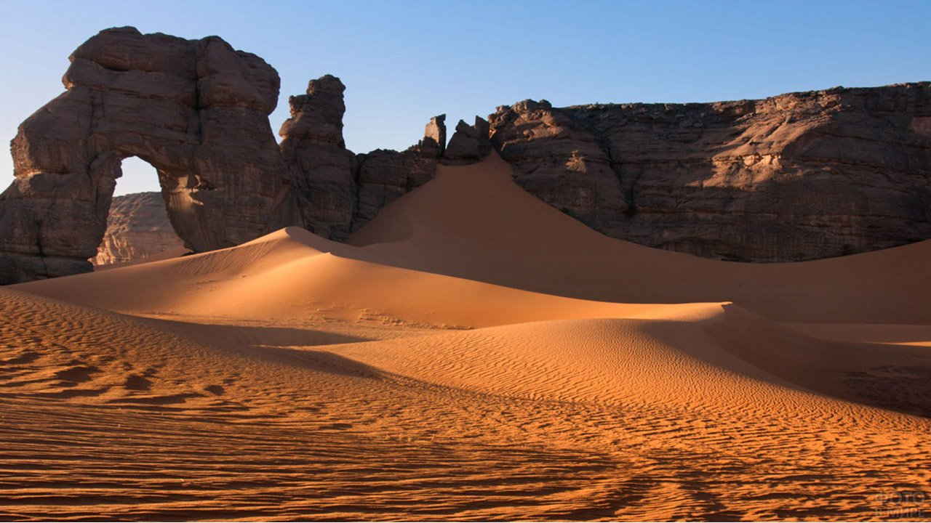

Slide 7
Шектеусіз, өлшеусіз ресурстар жоқ екені мәлім. Адамның табиғи ресурстарға сұранысын оларды тиімді және үнемді тұтыну талаптарына сәйкестендіру проблемасы туады. Экономика келесі мүмкіндіктерді ұсынады:
1) Өндірістік қалдықтар мен тұрмыстық қоқыстарды қайта өңдеу. Осылайша, мысалы, макулатураны қайта өңдеу жаңа қағаз өндірісін екі есеге жуық қысқартады. Бұл екінші дүниежүзілік соғыс кезінде кең қолданылған. Ал тұрмыстық қоқыстардың жиналуын қалай төмендетуге болады? Үлгіні ежелгі дәуірден алайық. Б.э.д. 500ж. Афинада қоқысты көшеге шығаруға тыйым салынған. Нәтижесінде қоқыс төгетін орындар шұңқырлармен алмастырылды.
АҚШ-та қалдықтарды сақтаудың негізгі жолы – территорияны қысқартуы мен қымбаттығына қарамастан, көшу болып келеді. Ал үнемшіл Европада қоқысты өртейді. Экономистер бұл тәсілді ең тиімді деп есептейді.
2) Ағын суларды өңдеу. Аталған технология қоқыстарды жіктейтін сулардағы бактериялардың табиғи әрекетіне негізделген.
3) Өндірістік территорияларды рекультивациялау – қайтадан қолдану мақсатында бұзылған ортадағы кеңістікті қалпына келтіру. Мысалы, Англияда үлкен көмір кеніштерінің территориясына ағаш отырғызылады. 20 жылдан кейін топырақ қабаты толық қалпына келтіріліп, бұл жер қайта пайдалануға берілді және қоршаған ландшафт бұзылған жоқ.
4) Энергияның жаңа көздерін қолдану: жел энергиясы, күн энергиясы, т.б. Мысалы, күн батареялары Израильде кеңінен қолданылады. Бразилияда қант қызылшасынан этил спиртін алатын зауыт жұмыс істейді, ал спирт автомобиль отыны ретінде пайдаланылады.
Тәжірибеден байқағандай, табиғи энергия көздері қолдан жасалатын баламаларға алмастырылады, алайда оған көп шығын жұмсалады.
5) Ресурстарды үнемдеудің тағы бір тәсілі технологияларды жетілдіру болып табылады.

Slide 8
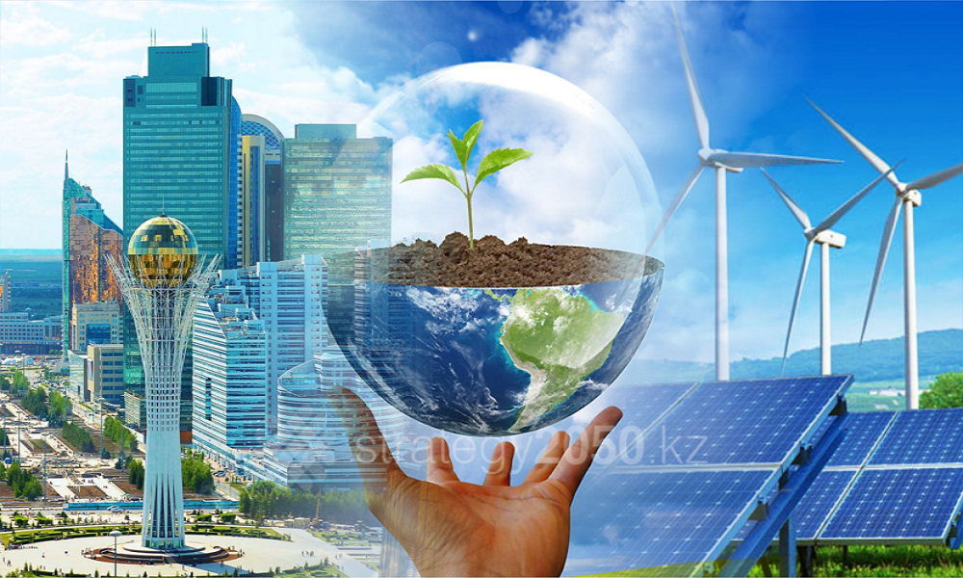
Жоғарыда айтылған принциптер табиғатқа келер зиянды әрекеттерді тоқтатуға бағытталған. Сонымен қатар бұл микро және макро деңгейдегі экономикалық проблемалар тудырады:
1) Шығын деңгейі. Қоршаған ортаны қорғауға кететін шығынды дұрыс анықтау керек. Кей кездері мұны жасау қиынға түседі, себебі нақты кінәліні анықтап, шығын мөлшерін бағалау үнемі мүмкін бола бермейді.
2) Шығынды кім өтейді: өндіруші ме әлде тұтынушы ма? Шығынды, әдетте, ластаушы - өндіруші өтейді, яғни кәсіпорын. Алайда, олардың көбеюіне құлықсыз болғандықтан олар экологиялық өнімге бағаны жоғарылатып, қоғамға зардабын тигізеді.
3) Кім төлейді және пайданы кім алады? Көбінесе ластануға қарсы шаралар үшін ақша төленеді және одан пайданы әр топтағы адамдар көреді. Мысалы, кәсіпорын акционерлері зиянды қалдықтар өзенге түспеуі үшін төлейді, ал мұның пайдасы балықшыларға түседі. Көріп отырғандай, әр топтың шығынның ақталуы – ақталмауы туралы өз пікірі бар.
4) Шығынды бақылау қажеттілігі. Мемлекет қоршаған ортаның ластануын қадағалау саясатын құқықтық санкциялар мен нормалар енгізу арқылы бақылап отыруы қажет.

Slide 9
Мамандар экологиялық экономиканы жүзеге асырудың келесі мүмкіндіктерін айқындады:
1) Қалдықсыз технологияларды ойластыру, тазартудың тиімді жүйелеудің, бақылау – өлшеу аппаратураларының дұрыс жұмыс істеуін қамтамасыз ету.
2) Шаруашылық әрекеттердің нәтижелері мен өндірілетін өнімнің экологиялық көрсеткіштері және өндіру технологияларының арасында өзара байланыс орнату.
3) Кәсіпорындарда қолданылатын құрылғылардың экологиялық сапасына ерекше мән беру.
4) Кәсіпорындарды орналастырғанда аймақтардағы экологиялық ахуалды ескеру және өндірістің мамандандырылған талаптарын орындау.
Негізгі мақсат – міндеттер техногендік жүктемені төмендету, табиғаттағы табиғи потенциал мен табиғи үрдістер режимін сақтау; шығындарды азайту, қалдықтарды қайта өңдеу технологиясын қолдануға бағытталуы керек.

Slide 10
Қарқынды даму – бүкіл ғаламшардағы бейбітшілікті сақтауға, жер ресурстарын тиімді пайдалануға, ұрпақтардың өмір сапасын арттыруға және табиғи байлықтарды сақтауға бағытталған әлеуметтік – экономикалық үлгі. Бұл концепция экологиялық дамудың келесі принциптерін ұсынады:
1) Экономиканы экологияландыру;
2) Әр түрлі елдер мен халықтардың әлеуметтік – экономикалық, экологиялық дамуының көп түрлілігі мен бірлігін мойындау;
3) «Қоғам – табиғат» жүйесінің гармониялы болуы;
4) Табиғат ресурстарын тиімді пайдалану, болашақ ұрпаққа қамқорлық ретінде биосфераны қорғау саясатын қолдау;
5) Әлеуметтік – экономикалық даму сапасында бостандық пен гуманизмге көңіл бөлу. Экологиялық даму – көп факторлы үрдіс, ол қоғамның эволюциясын, оның рухани және материалды мәдениетін, адамдардың өмір сапасы мен деңгейін айқындайды;
6) Экологиялық қауіпсіздік принципі.
Қарқынды дамудың экономикалық аспектілері:
1) Экотехногиялар мен экотехникаға өту;
2) Экологиялық дамудың шығындарын минимизациялайтын даму жолдарын іздеу;
3) «үйесШығындар–табыс» жүйесін (қоршаған ортаның ластануынан келетін кіріс пен шығындарды сараптауға негізделген) «шығындар–тиімділік» жүйесімен алмастыру.
4) Экологиялық болжау және мониторинг: табиғи ресурстардың күйін бақылап, табиғи жүйелердің әрекеттерін алдын–ала болжау.
Қорытындылай келе, экологиялық проблемаларды шешу үшін әлеуметтік – экономикалық мүмкіндіктерді синтездеу қажеттігі және адамдардың түсінігі мен әлеуметтік саясатты өзгерту қажеттігі туады.
Жаһандағы экологиялық болашақ бүгінгі тәжірибеде қолданылып жатқан шаралардың дұрыстығына, елдегі экологиялық ахуалдың ерекшеліктерінің экономикалық шешімдермен үйлесуіне тікелей байланысты.

Slide 11
